Slide 1
자바 프로그래밍 2
2019.11.21
13 주차

Slide 2
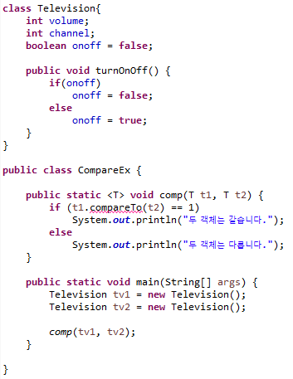

12주차 리뷰

Slide 3

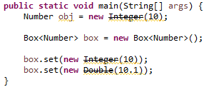
제네릭과 상속
Number의 자식 클래스인 Integer, Double 객체도 처리할 수 있다.

Slide 4

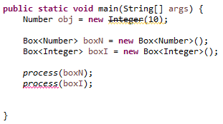
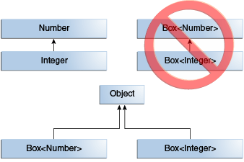
제네릭과 상속
Integer가 Number의 자식이라고 하여 Box<Integer>가 Box<Number>의 자식이 되는 것은 아니다.

Slide 5
와일드 카드
제네릭을 사용하는 코드에서 물음표(?)는 와일드 카드라고 불린다.
와일드 카드는 어떤 타입이든지 나타낼 수 있다.
와일드 카드는 매개 변수, 필드, 지역 변수의 타입 등 다양하게 사용된다.

Slide 6
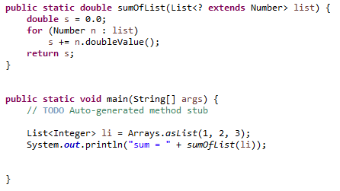
상한이 있는 와일드 카드
어떤 클래스 A의 자손 클래스들을 와일드 카드로 표시하려면 <? extends A>와 같이 표시한다.
이것을 상한이 있는 와일드 카드(Upper Bounded Wildcard)라고 한다.
Number를 상속받은 어떤 클래스도 ? 자리에 올 수 있다.
List<Number>, List<Integer>, List<Double> 등에만 작동되는 메소드가 된다.

Slide 7
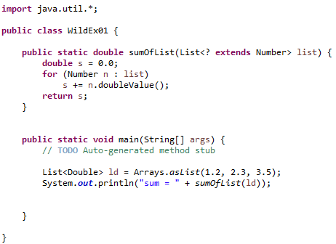
실습 1

Slide 8
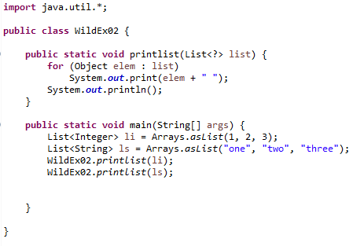

제한이 없는 와일드 카드
제한없는 와일드 카드(Unbounded Wildcard)는 단순히 ?으로만 이루어진다.
와일드 카드 ?은 모든 타입에 매치된다.

Slide 9
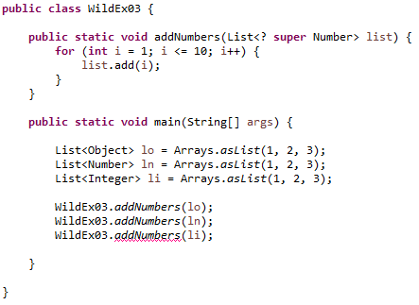
하한이 있는 와일드 카드
어떤 클래스의 조상 클래스들을 와일드 카드로 나타내려면 <? super A>와 같은 문법을 사용한다.
Number의 조상 클래스에 대해서만 작동한다.
Number의 자식 클래스인 Integer에 대해서는 오류 발생

Slide 10
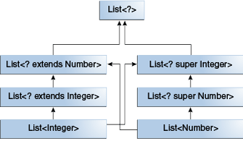
정리
와일드 카드를 사용한 제네릭 클래스에서 나타날 수 있는 상속관계 정리

Slide 11
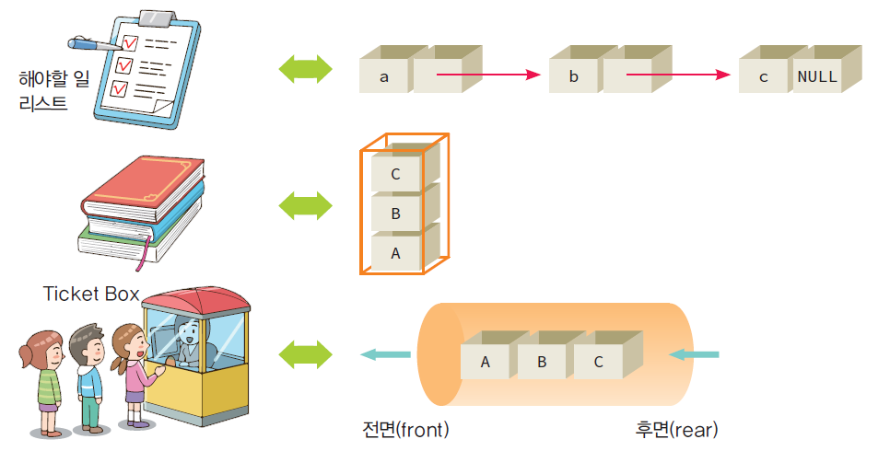
컬렉션
컬렉션(collection)은 자바에서 자료 구조를 구현한 클래스들을 칭하는 용어이다.
자료 구조로는 리스트(list), 스택(stack), 큐(queue), 집합(set), 해쉬 테이블(hash table) 등이 있다.

Slide 12
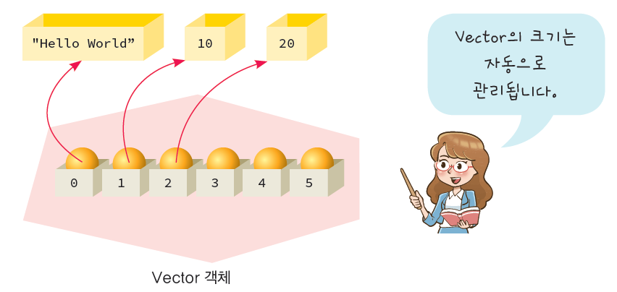
컬렉션의 예: Vector 클래스
Vector 클래스는 java.util 패키지에 있는 컬렉션의 일종으로 가변 크기의 배열(dynamic array)을 구현하고 있다.
기존 배열은 크기가 고정되어 있지만 Vector는 요소의 개수가 늘어나면 자동으로 배열의 크기가 늘어난다.
또한 어떤 타입의 객체라도 저장할 수 있다.

Slide 13
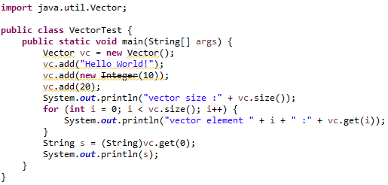

실습 2
get()은 Object 타입으로 반환하므로 형변환해서 사용해야 한다.

Slide 14
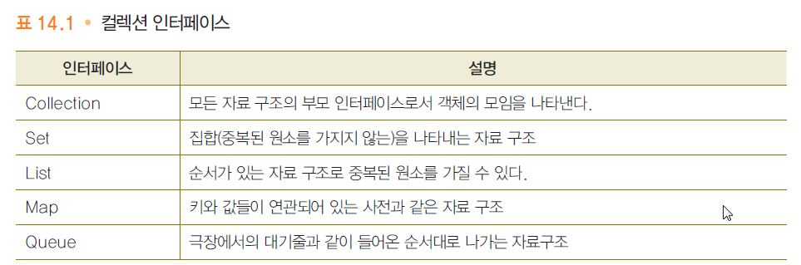
컬렉션 인터페이스와 컬렉션 클래스
자바는 컬렉션 인터페이스와 컬렉션 클래스로 나누어서 제공한다.
자바에서는 컬렉션 인터페이스를 구현한 클래스도 함께 제공하므로 이것을 간단하게 사용할 수도 있고 아니면 각자 필요에 맞추어 인터페이스를 자신의 클래스로 구현할 수도 있다.

Slide 15
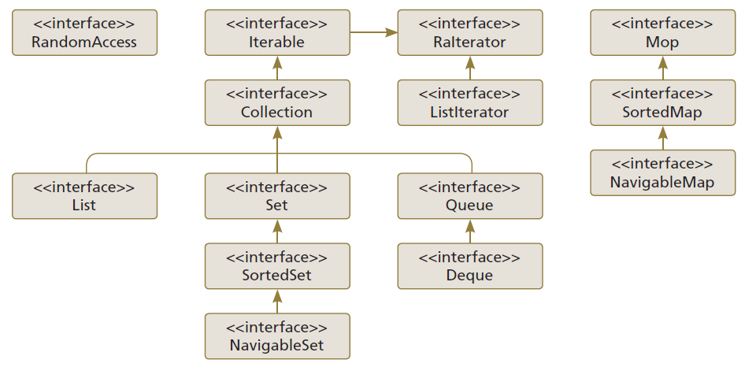
Collection 인터페이스
인터페이스들의 계층 구조

Slide 16
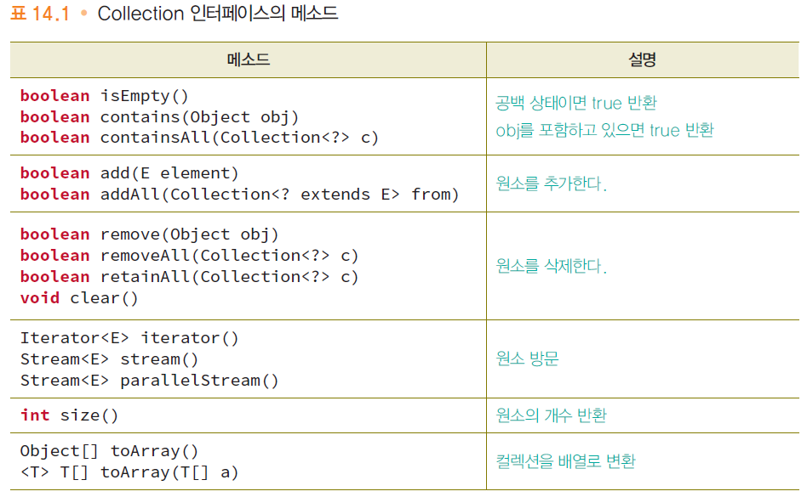
Collection 인터페이스

Slide 17
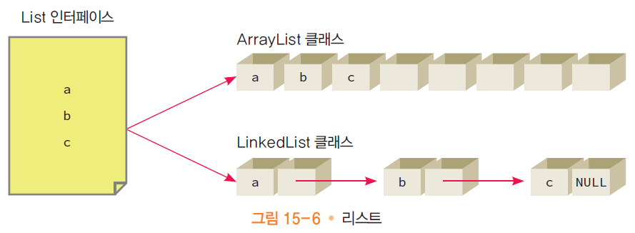
List 인터페이스
리스트(List)는 순서를 가지는 요소들의 모임으로 중복된 요소를 가질 수 있다.
인터페이스 List는 ArrayList, LinkedList, Vector등의 클래스에 의해 구현된다.

Slide 18
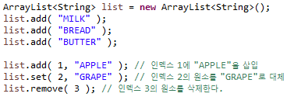
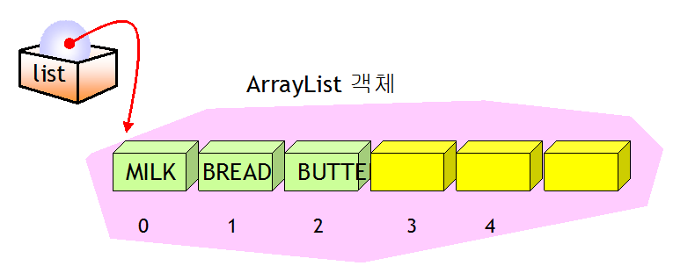
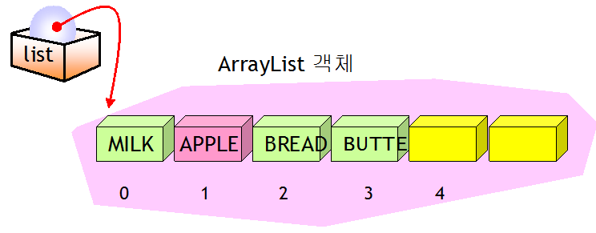
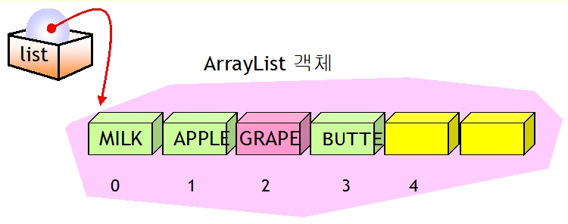
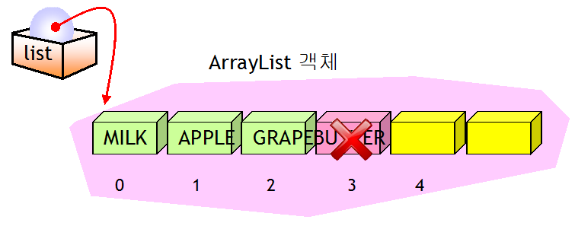
ArrayList
ArrayList를 배열(Array)의 향상된 버전 또는 가변 크기의 배열이라고 생각하면 된다.
ArrayList는 저장되는 데이터의 개수에 따라 자동적으로 크기가 변경된다.

Slide 19
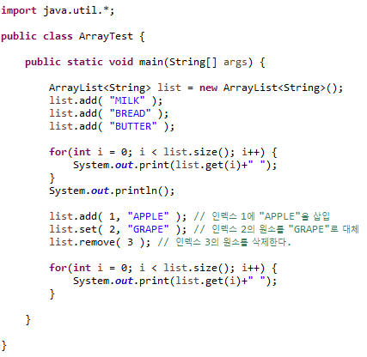

실습 3

Slide 20
ArrayList
반복자(Iterator)는 특별한 타입의 객체로 컬렉션의 원소들에 접근하는 것이 목적이다.
반복자는 ArrayList 뿐만 아니라 모든 컬렉션에 적용할 수 있다.
Iterator 인터페이스에는 다음 세 개의 메소드만 정의되어 있다.
메소드 | 설명
hasNext() | 아직 방문하지 않은 원소가 있으면 true를 반환
next() | 다음 원소를 반환
remove | 최근에 반환된 원소를 삭제한다.

Slide 21
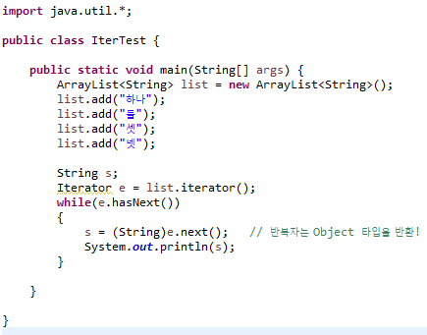

실습 4

Slide 22
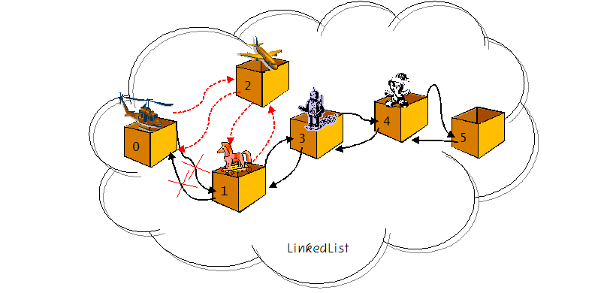
LinkedList
많은 코드에서 ArrayList를 사용하지만 때에 따라서 ArrayList는 큰 단점을 가질 수 있다.
삽입과 삭제가 빈번한 경우 매번 그 뒤의 원소들을 이동시켜야 한다.
이럴 경우 LinkedList가 성능이 더 낫다.

Slide 23
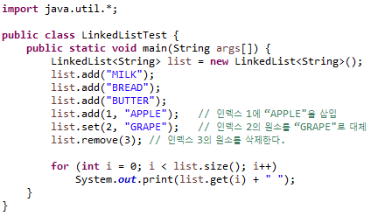
실습 5

Slide 24
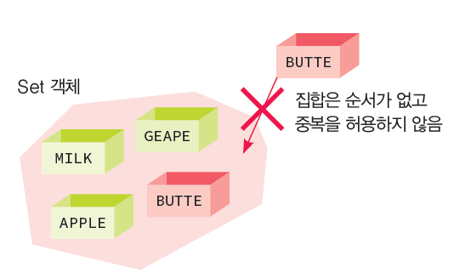
Set
List는 원소 간의 순서가 존재한다.
하지만 순서에 상관없이 원소만 저장하고 싶은 경우도 존재한다.
이 때 사용하는 것이 set이며 set은 원소를 중복하여 가질 수 없다.

Slide 25
Set 인터페이스를 구현하는 방법
HashSet
HashSet은 해쉬 테이블에 원소를 저장하기 때문에 성능면에서 가장 우수하다. 하지만 원소들의 순서가 일정하지 않은 단점이 있다.
TreeSet
레드-블랙 트리(red-black tree)에 원소를 저장한다. 따라서 값에 따라서 순서가 결정되며 하지만 HashSet보다는 느리다.
LinkedHashSet
해쉬 테이블과 연결 리스트를 결합한 것으로 원소들의 순서는 삽입되었던 순서와 같다.

Slide 26
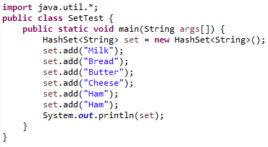
Set 인터페이스를 구현하는 방법
예제

Slide 27
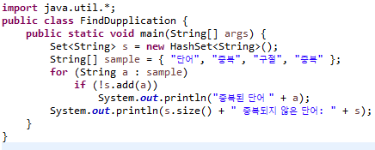

Set 인터페이스를 구현하는 방법
add 실패 시 false 반환

Slide 28
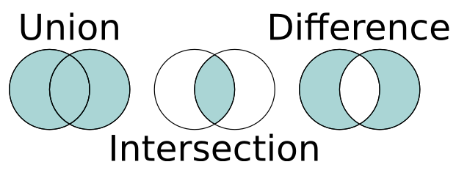
대량 연산 메소드
대량 연산 메소드는 특히 집합에는 유용하다.
이것들은 표준 집합 연산을 수행한다.
s1.containsAll(s2) — 만약 s2가 s1의 부분 집합이면 참이다.
s1.addAll(s2) — s1을 s1과 s2의 합집합으로 만든다.
s1.retainAll(s2) — s1을 s1과 s2의 교집합으로 만든다.
s1.removeAll(s2) — s1을 s1과 s2의 차집합으로 만든다.

Slide 29
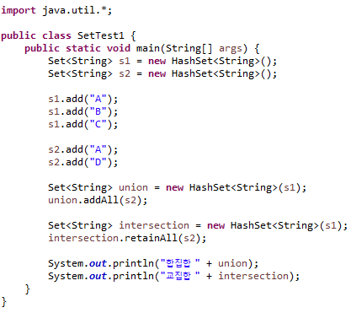

대량 연산 메소드
합집합 계산
교집합 계산

Slide 30
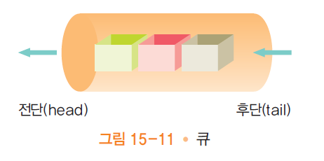
큐(queue)
큐는 후단(tail)에서 원소를 추가하고 전단(head)에서 원소를 삭제한다.

Slide 31
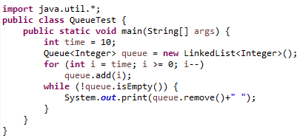
실습 6

Slide 32
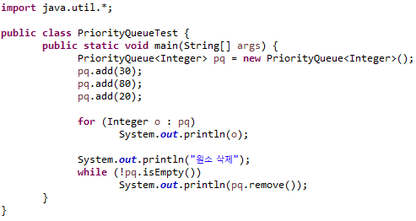

우선순위큐
우선 순위큐는 원소들이 무작위로 삽입되었더라도 우선순위가 높은 원소부터 처리된다.
여기서는 remove()를 호출할 때마다 가장 작은 원소가 추출된다.

Slide 33
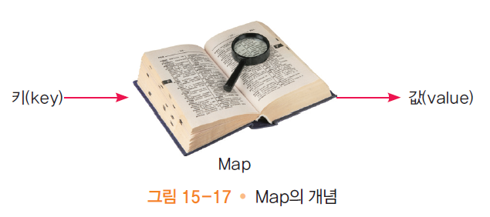
Map
Map은 많은 데이터 중에서 원하는 데이터를 빠르게 찾을 수 있는 자료 구조이다.
맵은 사전과 같은 자료 구조이다.
동일한 키로 두 개의 값을 저장할 수 없기 때문에 키들은 중복되지 않아야 한다.

Slide 34
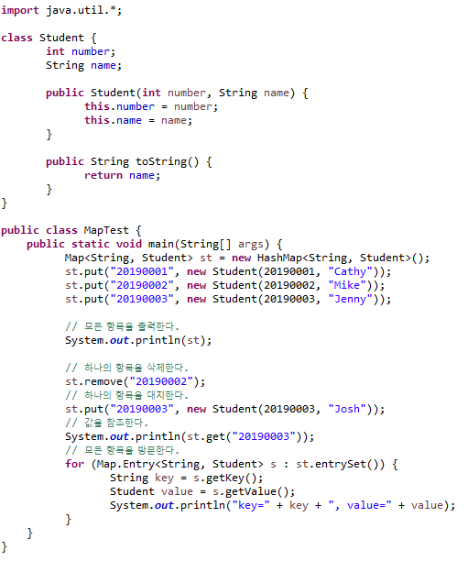

실습 7

Slide 35
Collections 클래스
Collections 클래스는 여러 유용한 알고리즘을 구현한 메소드들을 제공한다.
이 중에서 중요한 알고리즘만 살펴본다면 목록은 다음과 같다.
정렬(Sorting)
섞기(Shuffling)
탐색(Searching)

Slide 36
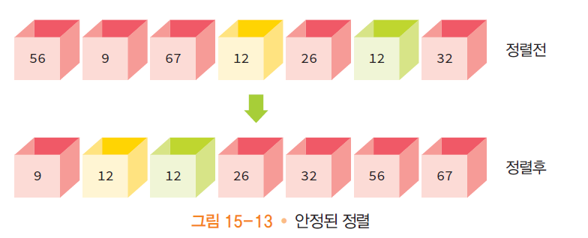
정렬
정렬은 데이터를 어떤 기준에 의하여 순서대로 나열하는 것이다.

Slide 37
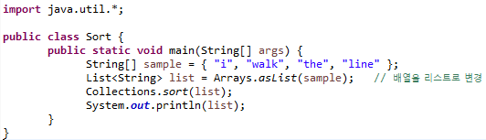
정렬

Slide 38
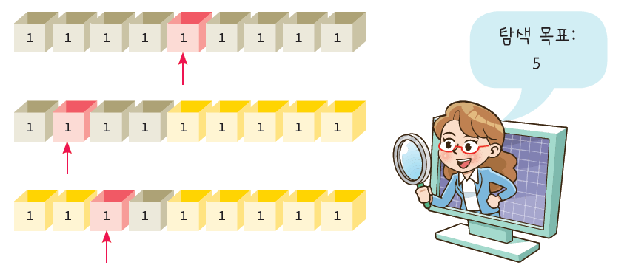
탐색
탐색이란 리스트 안에서 원하는 원소를 찾는 것이다.
1
3
5
6
7
9
11
20
30
1
3
5
6
7
9
11
20
30
1
3
5
6
7
9
11
20
30

Slide 39
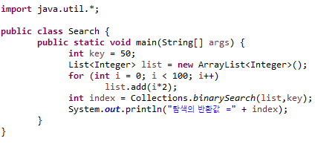
탐색

Slide 40
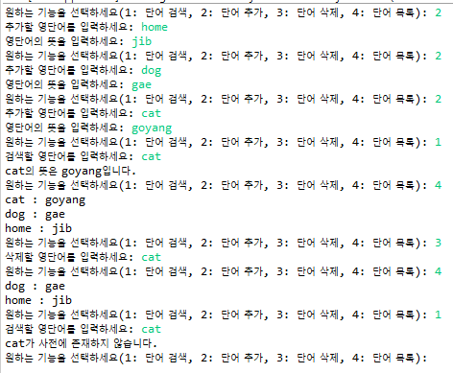
과제 1
Map을 이용하여 다음과 같이 동작하는 사전을 작성해보세요

Slide 41
과제 주의사항
과제 코드에는 반드시 주석이 달려있어야 한다.
주석은 조교에게 코드를 설명하는 식으로 작성한다.
실습, 과제 파일과 실행결과 스크린샷을 모두 제출해야 한다.
제출기한: 11월 27일 23:59까지

